Slide 1
¿Qué NECESITO PARA SER VOLUNTARI@?
Curso de formación básica del
voluntariado
2016
Sara Ortega Tapia. Neuropsicóloga de Fundación CADAH

Slide 2
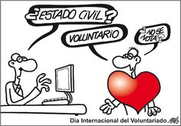
VOLUNTARIADO
“ Quiero hacer voluntariado”...
“ Puedo hacer voluntariado”…

Slide 3
¿Qué necesito para ser voluntari@? Perfil deL VOLUNTARIO ideal
Conocimientos previos sobre el tema-campo
motivación por el proyecto
interés activa y colaboración con el equipo
Competencias técnicas
Competencias socio-emocionales

Slide 4
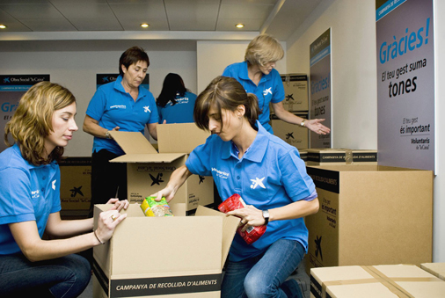
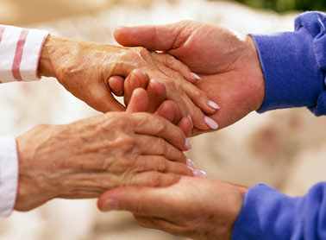
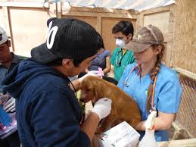
voluntariado sociAL

Slide 5
inteligencia
Habilidades cognitivas
Inteligencia cognitiva
Inteligencia
emocional
Ser adaptativo
Habilidades
socio-emocionales

Slide 6
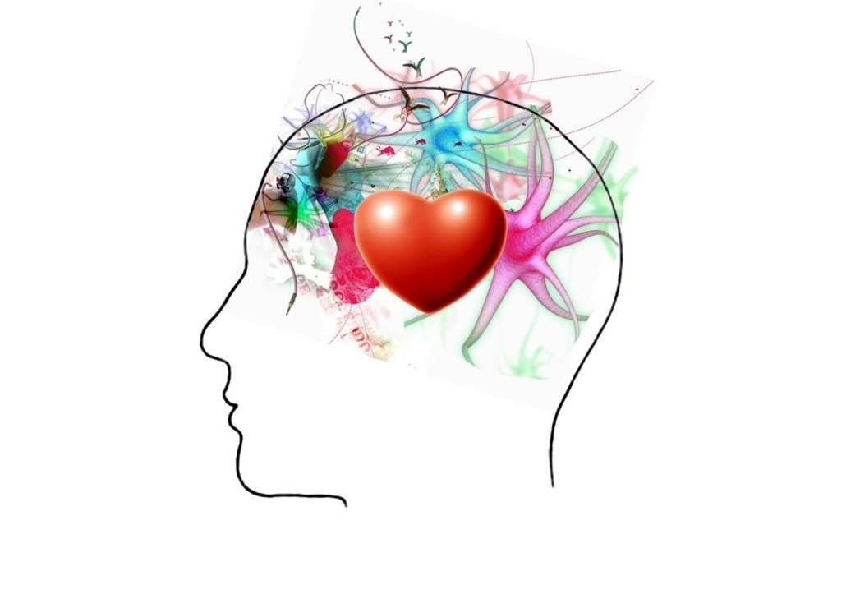
Inteligencia Emocional
Ser empático.
Ser capaz de regular los estados emocionales propios.
Saber actuar de forma asertiva.
Ser capaz de solucionar creativamente los conflictos.

Slide 7
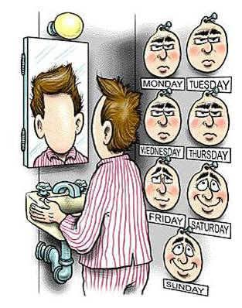
Habilidades sociales
Conjunto de actitudes y conductas que permiten la convivencia.
Permiten, a cada cual, expresarse como es.

Slide 8
Herramientas SOCIO-EMOCIONALES básicas
Escucha activa
Lenguaje verbal y no verbal
Empatía
Comunicación asertiva
Resolución de conflictos
Toma de decisiones

Slide 9
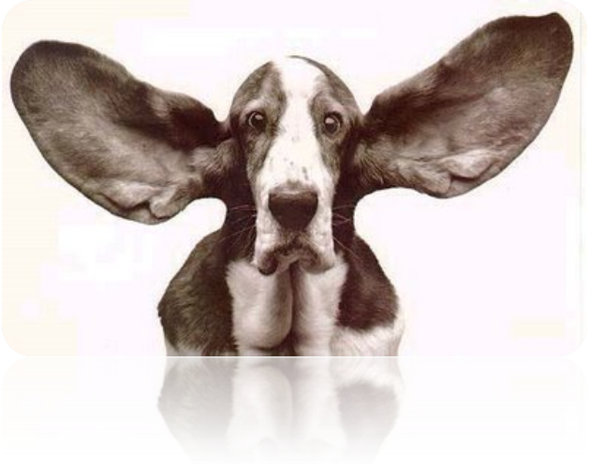
ESCUCHA ACTIVA
Oír ≠ escuchar.
Acción voluntaria.
Escuchar con comprensión y cuidado, saber lo que la otra persona trata de comunicarnos y transmitir que hemos recibido su mensaje (feedback).
Escuchar con los oídos, los ojos, el cuerpo, la mirada, la actitud y la boca.

Slide 10
¿Qué debo hacer para escuchar de forma activa al otro?
Realizar gestos y sonidos.
Intentar no distraerse.
No interrumpir.
No cambiar de tema.
Identificar y destacar los sentimientos del otro (“¿y tú cómo te sientes..?”).
Hacer preguntas (“¿entonces si he entendido bien, tú..?”).
No aconsejar, criticar (“yo creo que lo que deberías hacer…”, “intenta no pensar en ello”, “yo en tu lugar no habría hecho eso..”).

Slide 11
¿Qué debo hacer para escuchar de forma activa al otro?
No pensar en lo que se va a decir.
Permitir los silencios.
Preguntar por las preocupaciones, necesidades y dificultades.
Fijarnos y analizar el lenguaje no verbal.
Respetar el turno de palabra.
Clarificar (“¿Puedes contarme más sobre esto..?”)
Parafraseo (“ Entonces lo que me estás diciendo es que…”)
Resumen

Slide 12
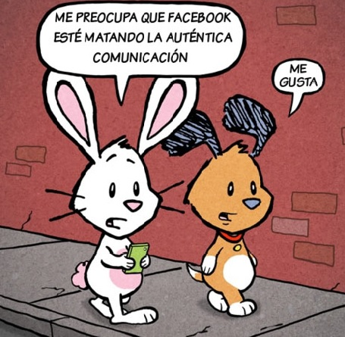
LENGUAJE VERBAL
Leguaje verbal es cuando utilizamos las palabras

Slide 13
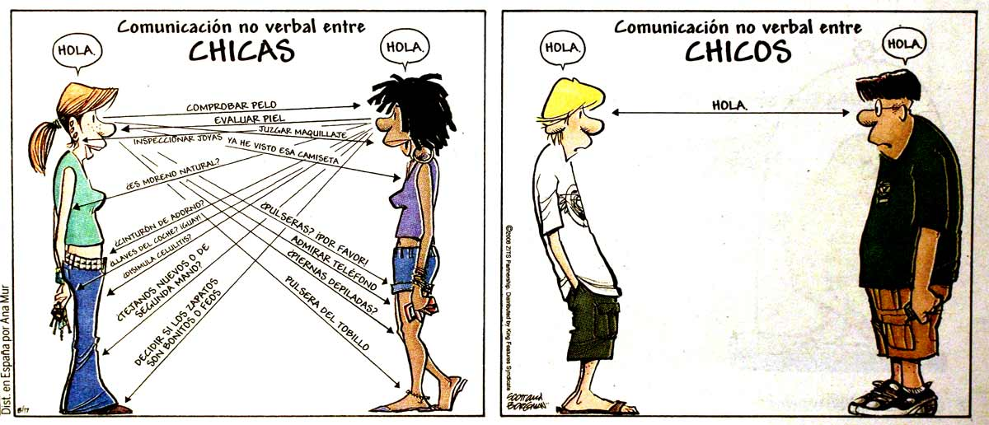
LENGUAJE no verbal

Slide 14
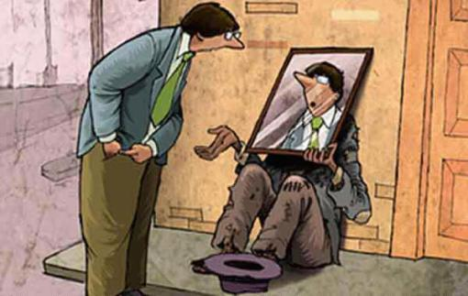
EMPATÍA

Slide 15
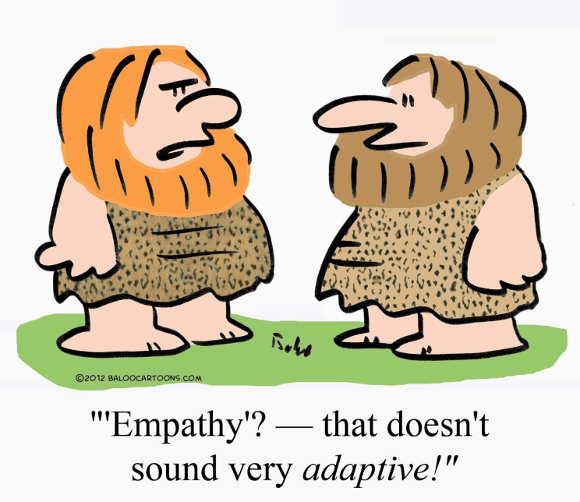
EMPATÍA
Ser capaz de salir de uno para ponerse en los lugar de la otra persona.
Base genética

Slide 16
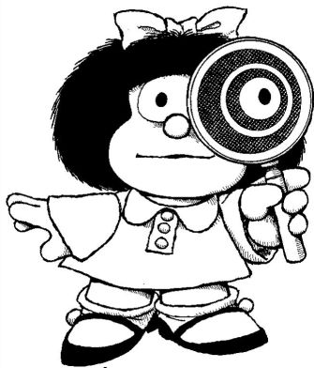
Preguntas guía que nos debemos formular para empatizar con el otro
¿Cuál es su actitud?
¿Cuáles son sus miedos, frustraciones?
¿Qué siente?
¿Qué dice?¿Cómo lo dice?
¿Cómo es su entorno?
¿Cuáles son sus necesidades?
¿Cómo es su lenguaje no verbal?

Slide 17
ASERTIVIDAD
Es LA HABILIDAD que nos sirve para comunicarnos de forma efectiva, afectiva y resolutiva.
La asertividad nos lleva al éxito social y personal.

Slide 18
Estilos de comunicación
Agresivo: Yo tengo derechos y tú no.
Pasivo: Tú tienes derechos y yo no.
**Pasivo-agresivo: los dos estilos anteriores combinados.
ASERTIVO: Tengo derechos y quiero que me los respetes. Sé que tú los tienes y quiero respetártelos.

Slide 19
Estilo agresivo
YO
TU
Mi espacio personal
Su espacio personal

Slide 20
Estilo pasivo
YO
TU
Mi espacio personal
Su espacio personal

Slide 21
RELACIÓN PASIVO-AGRESIVA

Slide 22
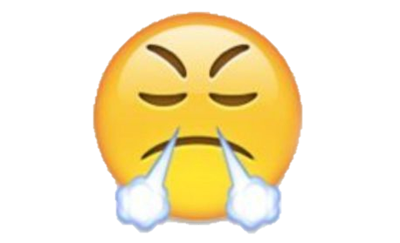
ESTILO PASIVO-AGRESIVO
Se dejan atropellar, no se defienden, aguantan, callan, prefieren no intervenir….y de repente se muestran agresivos, excesivamente directos y rencorosos.

Slide 23
Estilo ASERTIVO
TU
YO
Mi espacio personal
Su espacio personal

Slide 24
Estilo ASERTIVO
La asertividad se basa en una serie de derechos fundamentales que tiene el individuo social.
La asertividad se basa en la comunicación del YO:
Técnica de Autorrevelaciones:
“En mi opinión…”
“Yo pienso / yo creo…”
“Yo siento…”
“Me gustaría expresar…”
“Deseo…”
“Debo…”

Slide 25
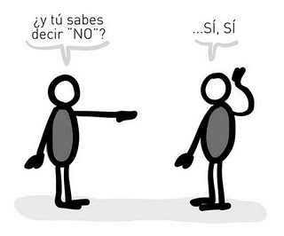
Derechos Asertivos
Derecho a decir “NO”: tenemos derecho a mantenernos al margen de aquellas cosas que no queramos hacer, sin por ello ser presionados o dejados de lado.

Slide 26
Los derechos asertivos…
“Yo deseo” “Yo debo”
Los “deberías” son las estrategias manipulativas de los demás, las imposiciones y las restricciones que nos imponen y anulan nuestros derechos.
Necesidades directas de la persona
Obligaciones y compromisos internos a los que llegamos con nosotros mismos y con los demás

Slide 27
RELACIÓN ASERTIVA
YO
TU
Mi espacio personal
Su espacio personal

Slide 28
RELACIÓN ASERTIVA

Slide 29
Relación Asertiva

Slide 30
de la asertividad al conflicto….

Slide 31
¿Qué son los conflictos?
“El conflicto como una situación en la que unos actores o bien persiguen metas diferentes, defienden valores contradictorios, tienen intereses opuestos o distintos, o bien persiguen simultánea y competitivamente la misma meta”.
¡En un grupo/organización los conflictos son inevitables!

Slide 32
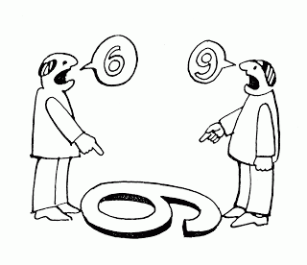
¿Son iguales todos los conflictos?

Slide 33
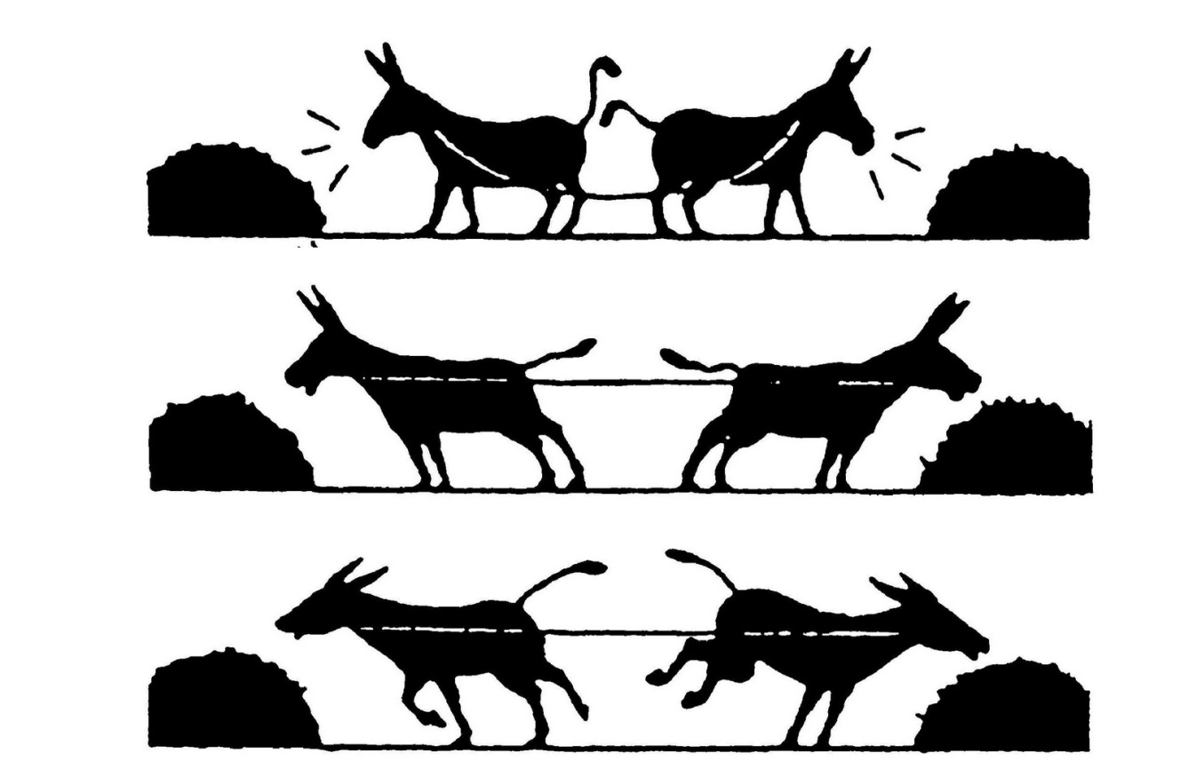
Toma de decisiones
Elegir una opción entre las disponibles, a los efectos de resolver un problema actual o evitar que este se produzca.

Slide 34
Cuando la situación NO es ideal…
COMUNICACIÓN vs. CONFLICTO…
AFRONTAMIENTO
ASERTIVO
MEDIACIÓN

Slide 35
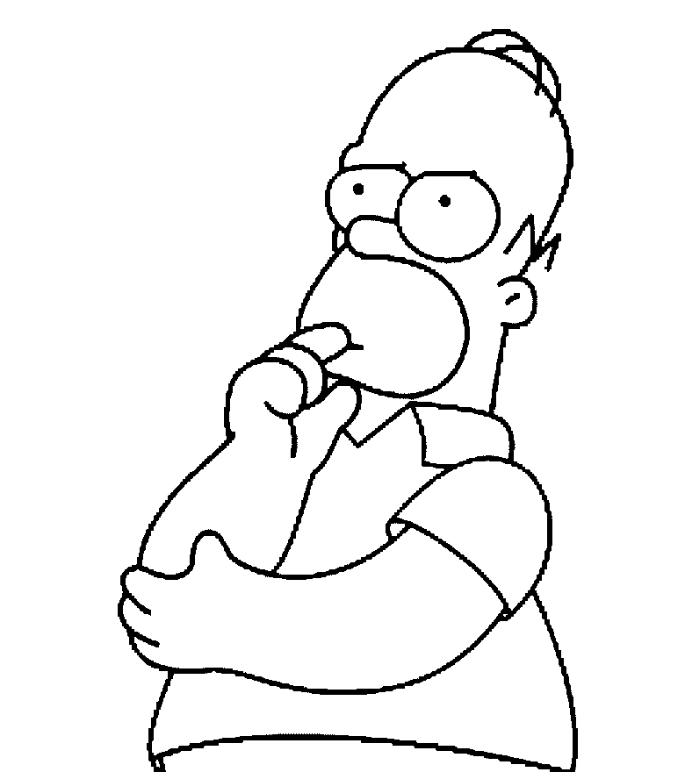
Manejo asertivo de los conflictos
“…¿qué puedo hacer YO para solucionar el problema…?”

Slide 36
posibles soluciones a un conflicto…
Pedir ayuda a alguien
Alejarse de la situación
Negociar
Esperar
Amenazar
Pegar/Agredir
Evitar/Huir
SÍ
NO

Slide 37
¿Mediación?

Slide 38
Ventajas y beneficios de la mediación
Conflictos = oportunidad para cambiar y mejorar
Sólo hay que estimular nuestra capacidad creativa para descubrir diferentes formas de resolver un conflicto.
La comunicación es el medio y el recurso imprescindible para encontrar soluciones a un conflicto.
Descubrir las emociones que subyacen al conflicto
La cooperación es un valioso recurso

Slide 39
Una persona asertiva…
Conoce sus derechos y los defiende respetando siempre a los demás.
Tiene seguridad en sí mismo y una buena autoestima.
Relajación corporal (alivio de la tensión emocional).
Expresa sus sentimientos sin agresividad.
Defiende sus gustos e intereses.
Tiene capacidad de decir que NO.
Sabe aceptar errores.
Se respeta y valora a sí mismo.
Tiene sensación de control emocional.

Slide 40
Conclusión
La primera acción del voluntario es la de ayudar y cooperar con sus compañeros.
El perfil del voluntario viene definido por una parte, por las propias aptitudes y habilidades de éste, y por otra, por el trabajo y desarrollo de habilidades específicas y necesarias (HHSS) para desempeñar con éxito su labor.
Las asociaciones y centros de trabajo están compuestos por equipos de personas y la socialización forma parte del propio trabajo.
La adquisición de habilidades sociales básicas para el desarrollo de una labor en un equipo de trabajo, requiere de formación, autoconocimiento, entrenamiento y puesta en practica.

Slide 41
Conclusión
En los grupos y equipos de trabajo, alcanzar un clima positivo de convivencia es trabajo de todos.
Los conflictos son situaciones que se dan de forma frecuente en los grupos.
A través de la comunicación clara, asertiva y afectiva, se establecen lazos de unión y se resuelven los conflictos.
Cuando uno sabe relacionarse correctamente, es cuando puede ayudar a los demás a relacionarse y desenvolverse en el mundo.

Slide 42
¡Muchas gracias por su atención!
"Todo lo que no se da, se pierde”.
Dominique Lapierre (La Ciudad de la Alegría).

Slide 43
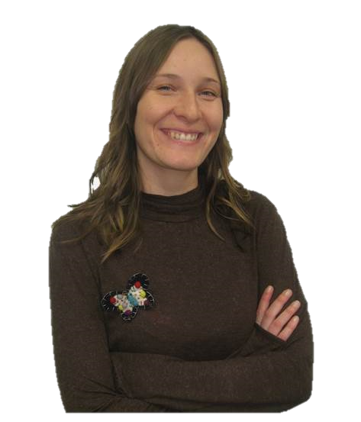
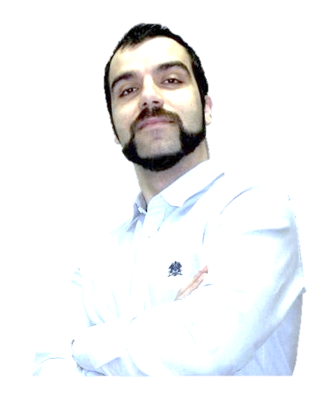
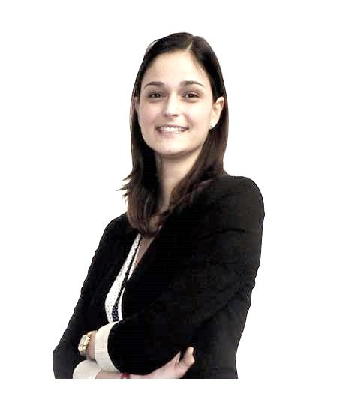
¡Y gracias A MI EQUIPO!
Lucía Osorio
Amaro Camus
Rocío Meca
..y a todos los voluntarios que nos han ayudado en todo este tiempo!

